Slide 1
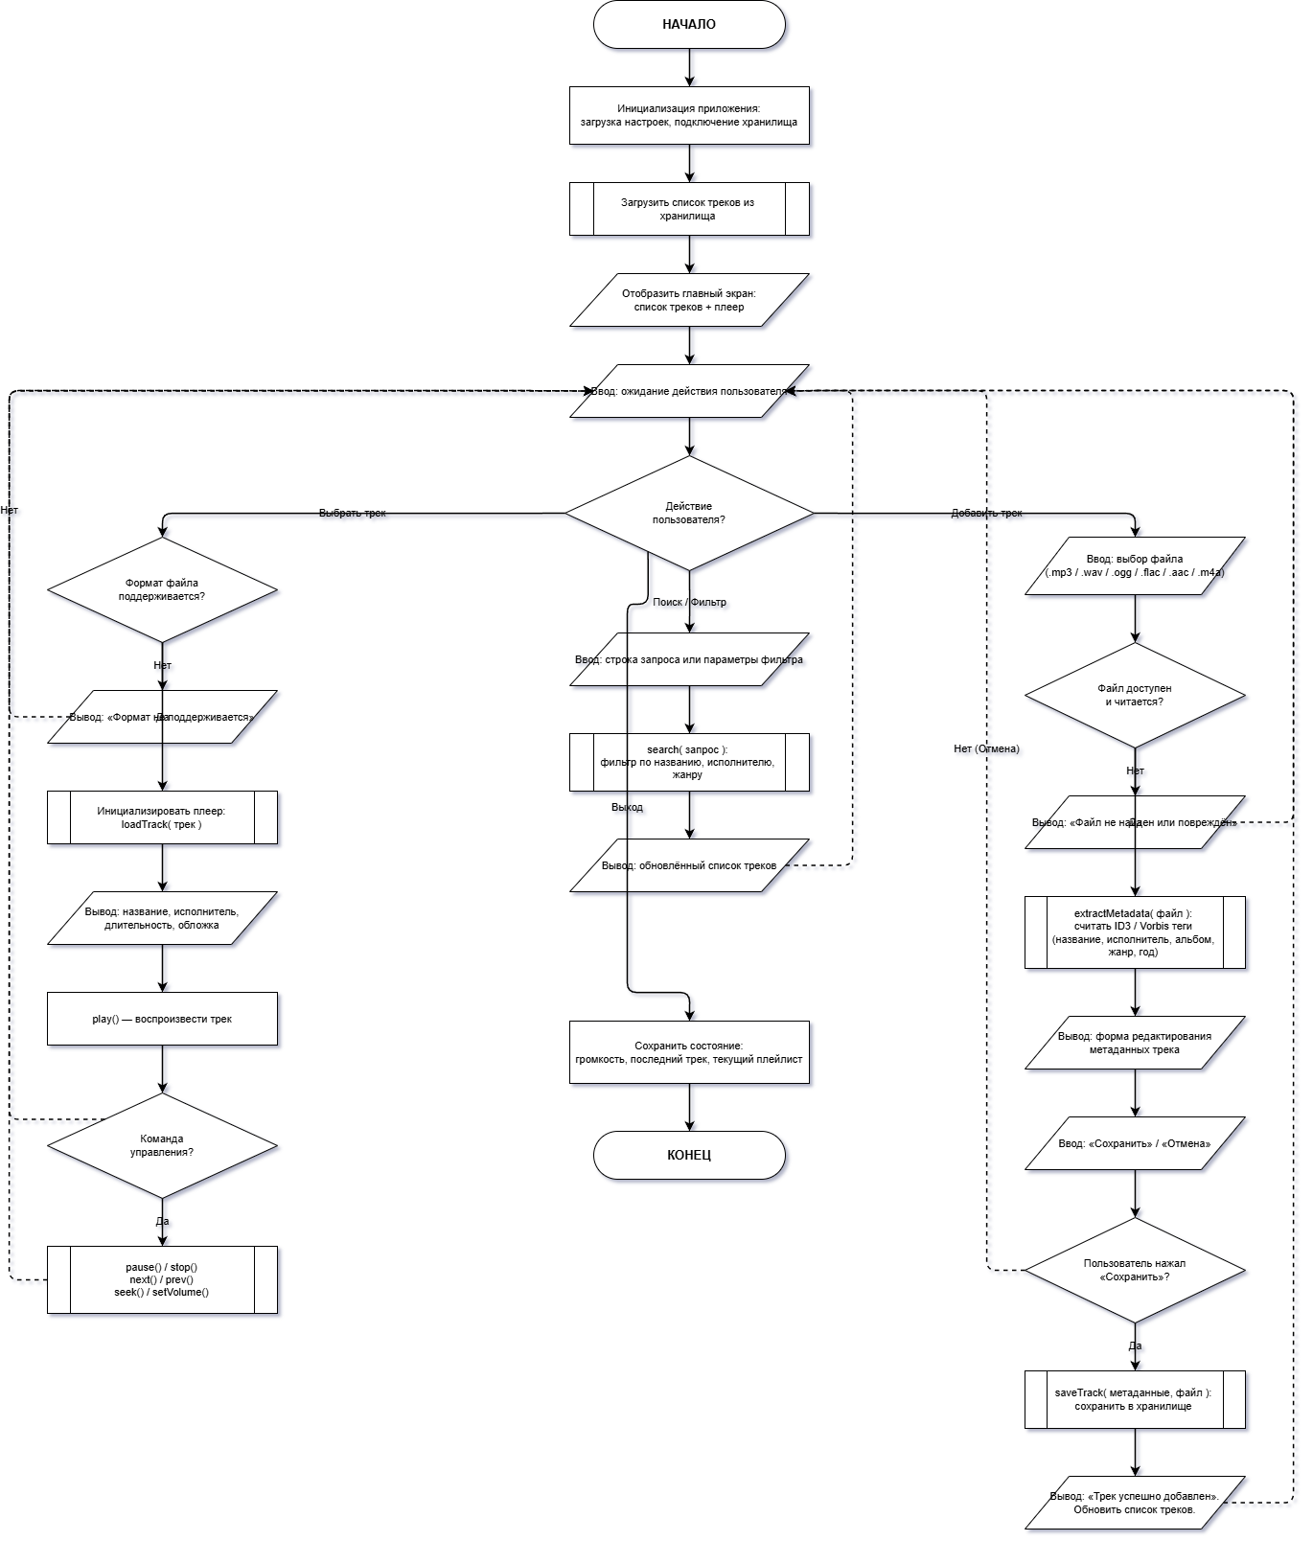
ONYX Player
Музыкальный плеер с эквалайзером на PyQt6
Описание проекта
Современный музыкальный плеер с интуитивным интерфейсом, поддержкой множества аудиоформатов и встроенным 5-полосным эквалайзером.
Ключевые функции
Воспроизведение MP3, WAV, OGG, FLAC, AAC, M4A
Управление плейлистом с поиском
5-полосный графический эквалайзер
Современный UI в стиле Glassmorphism
Сохранение состояния между сессиями

Slide 2
Проектирование UI
Музыкальный плеер с glassmorphism эффектом
Компоненты интерфейса
Пагинация свайпами
Использование базовых действий пользователя мобильного устройства для лучшей навигации в приложении.
Список треков
Кнопка +
Scrollable list
Добавление файлов
Плеер-остров
Обложка трека
Компактная панель
В развернутом виде
Цветовая палитра
Свайп вверх
Фон: Темный
Акценты: Белый/Серый
Развёртывание

Slide 3
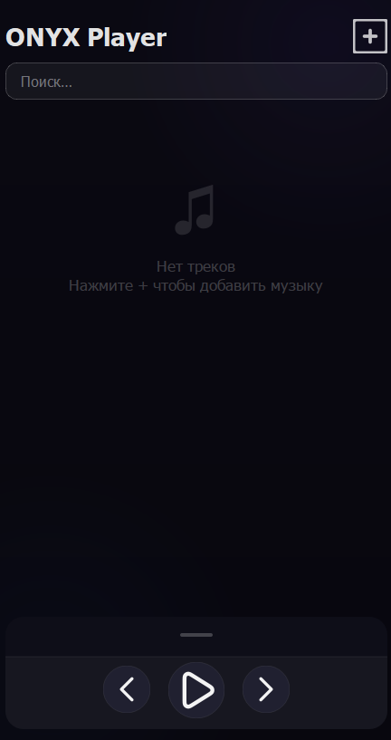
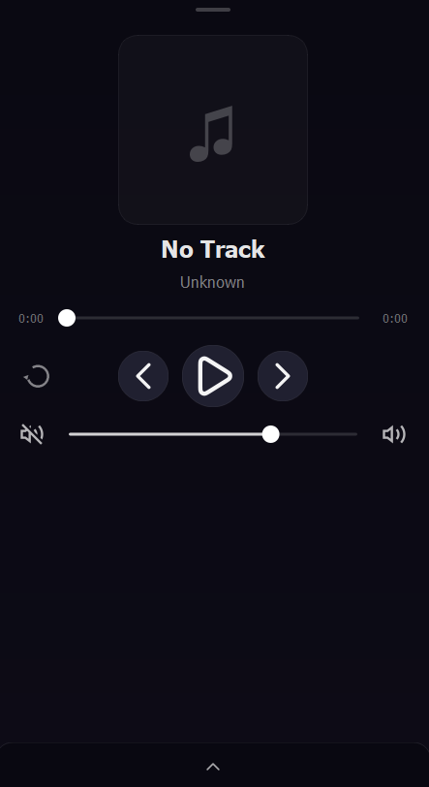
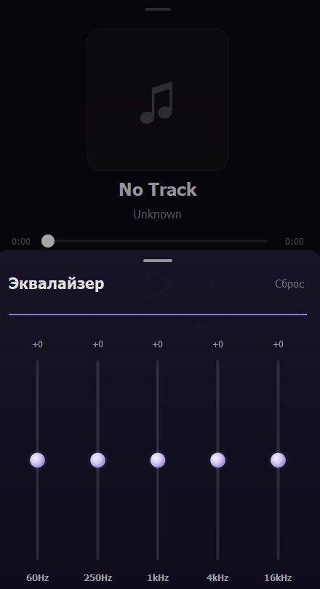
Скриншоты приложения
Главный экран со списком треков
Полноэкранный плеер
5-полосный эквалайзер

Slide 4
Реализованные функции
Воспроизведение аудио
Управление плейлистом
Поддержка MP3, WAV, OGG, FLAC, AAC, M4A
Добавление, удаление треков с подтверждением
Поиск по трекам
Чтение метаданных
Фильтрация по названию и исполнителю
ID3, Vorbis Comment, MP4 tags через mutagen
5-полосный эквалайзер
Управление воспроизведением
60Hz, 250Hz, 1kHz, 4kHz, 16kHz с графиком
Play/Pause, Prev/Next, Seek, Volume
Режим повтора
Сохранение состояния
Повтор текущего трека
Плейлист сохраняется между сессиями
Анимации интерфейса
Свайп-жесты
Плавные переходы между экранами
Управление жестами в мобильном стиле

Slide 5
Анализ эффективности и предложения по улучшению
1. Отсутствие обложек альбомов
В текущей версии отображается только иконка ноты вместо реальных обложек.
Решение: Интеграция библиотеки для извлечения embedded artwork из аудиофайлов или загрузка обложек из внешних API (Last.fm, MusicBrainz).
2. Нет плейлистов и категорий
Все треки хранятся в одном списке без возможности создания пользовательских плейлистов.
Решение: Добавить систему плейлистов с возможностью создания, редактирования и управления коллекциями треков.
3. Ограниченная функциональность эквалайзера
Только 5 фиксированных частот без предустановок и расширенных настроек.
Решение: Добавить пресеты эквалайзера (Rock, Pop, Jazz, Classical), расширить до 10 полос, добавить визуализатор спектра.

